Slide 1
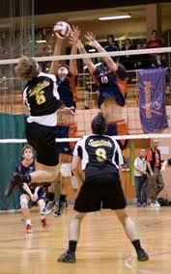

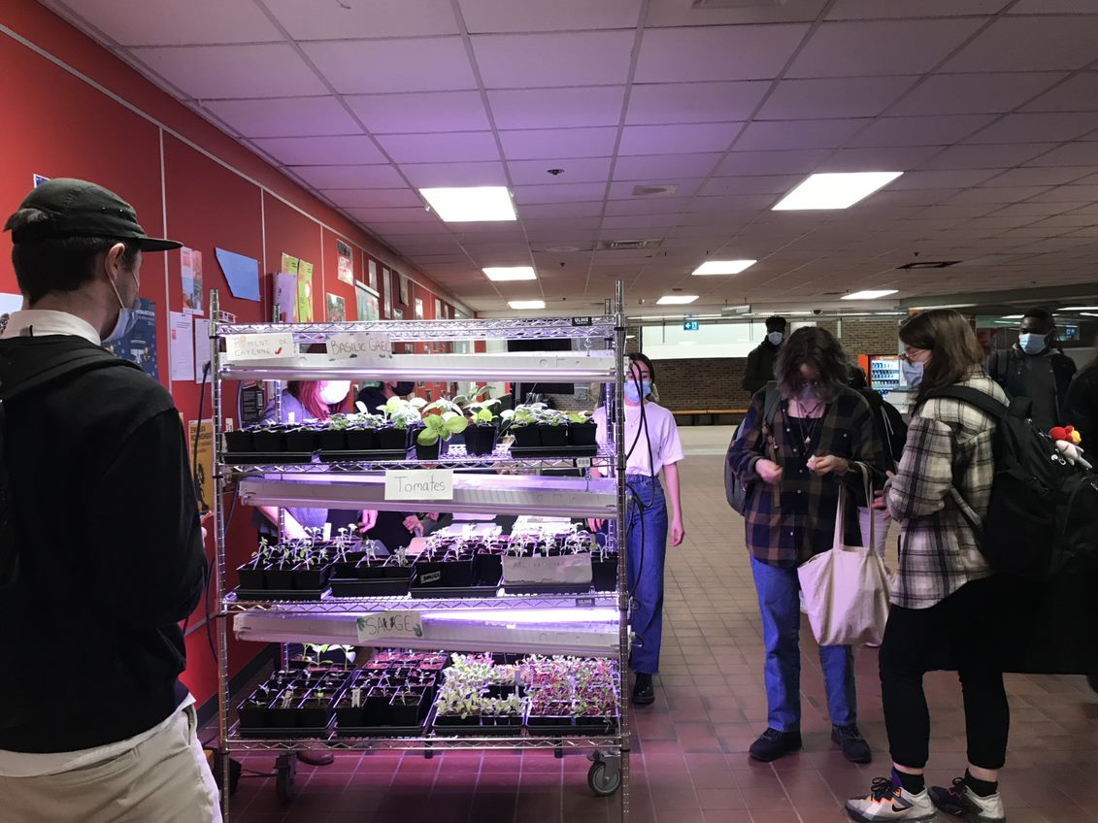
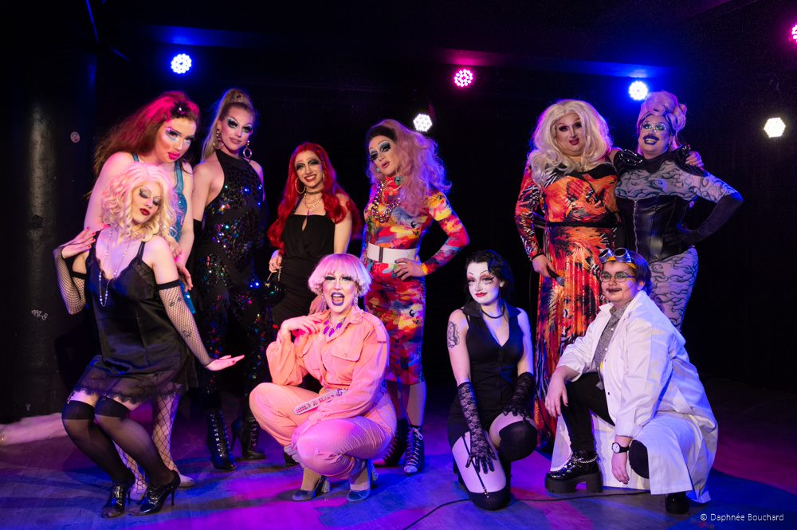

Situation Budgétaire
Services aux étudiants

Slide 2

Services d’aide
Emploi et placement étudiant
Psychologie
Médecin et infirmier.ère clinicien.ne
RADAR
Aide financière
Orientation et information scolaire et professionnelle
sexologie

Slide 3
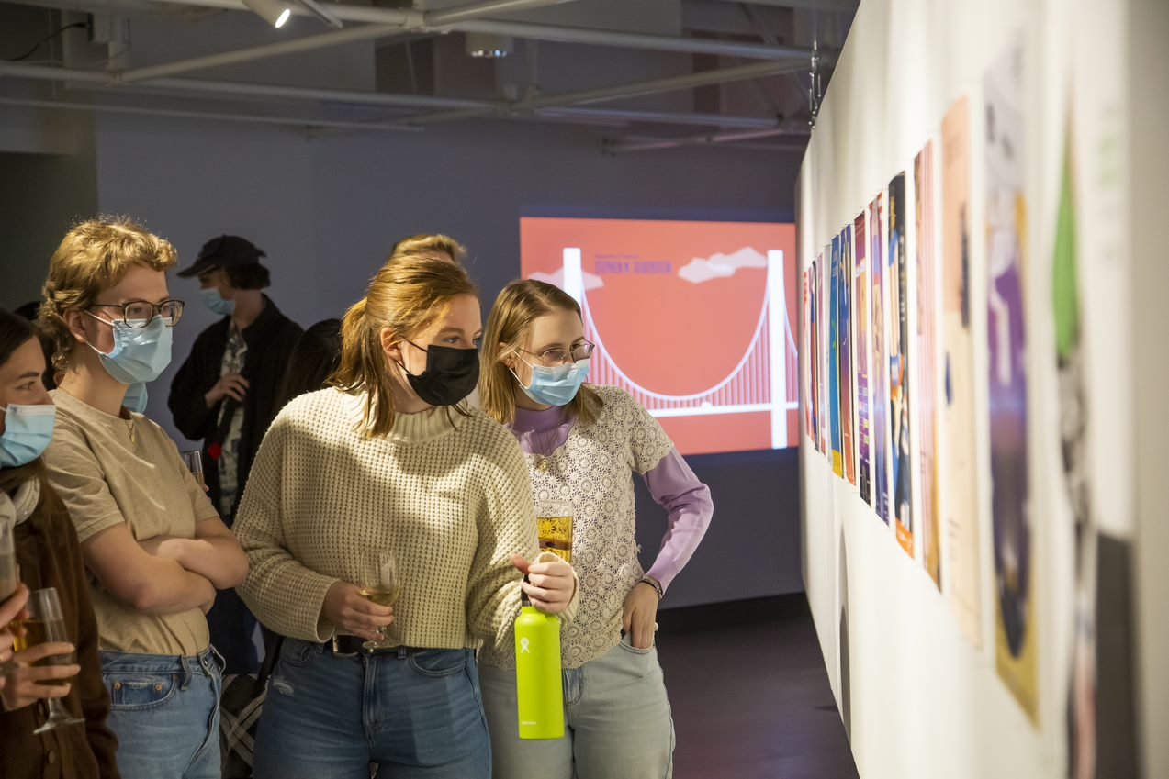

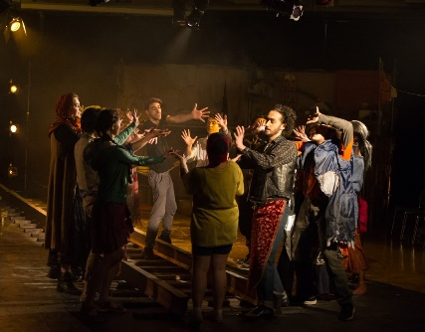
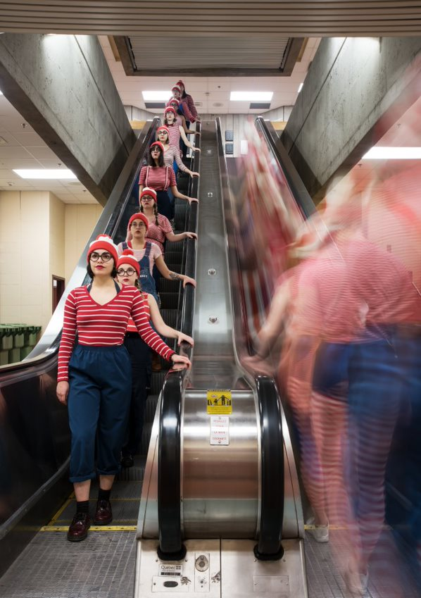
Animation culturelle
Ateliers culturels
Écriture et publications
Vestibulles
Tric Trac
Expositions
galerie ONZE
L’Agora
Cégep en spectacle
Cinéma et vidéo
Ciné-club Gargantua
Danse
Troupe Exit 505
Théâtre
L’Organe théâtral
Concours
Inter-collégiaux
Semaines thématiques
Semaine de la citoyenneté
Rencontres conférences sorties

Slide 4

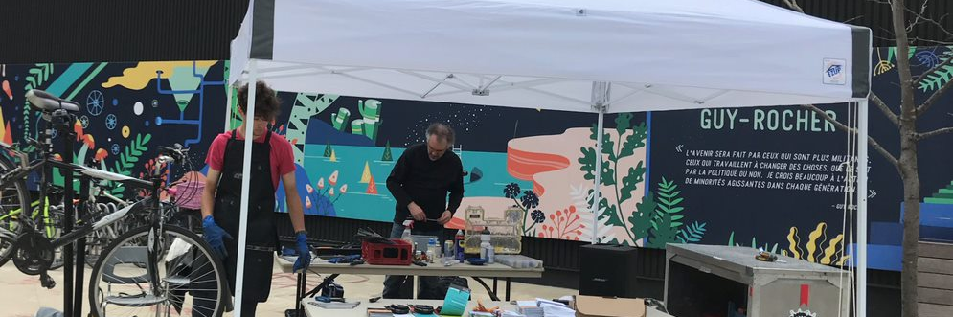

Animation sportive
CEPS
Alliance Sport-Études
Équipes intercollégiales
Spartiates
Activités physiques libre gratuite
plein-air et transport actif

Slide 5


ANNIMATION COMMUNAUTAIRE
ENVIRONNEMENT
Entreprenariat
Accueil des savoirs autochtones
Onu
Inter-culturel
Gala des mérites

Slide 6

SITUATION BUDGÉTAIRE AUX SAE
Cadre règlementaire
Document d’encadrement sur les droits prescrits en vertu de l’article 24.5 de la Loi sur les collèges d’enseignement général et professionnel:
Droits afférents aux services d’enseignement
Activités qui se rapportent aux services d’enseignement et qui contribuent à la réalisation d’objectifs de formation chez l’étudiant
Droits de toute autre nature (de toutes natures au CVM)
Services qui soutiennent et facilitent les services aux étudiants et la vie étudiante

Slide 7
SITUATION BUDGÉTAIRE AUX SAE
Droits facturés à la session d’hiver 2023 revenant aux SAÉ
DROITS DE TOUTES NATURES | DROITS AFFÉRENTS | CANO + FONDATION | Sous-TOTAL - SAE | AGECVM | Droits inscription | Total
86,00$ | 25,00$ | 13,00 $ (dont 8 $ est remboursable sur demande) | 124,00$ | 35,00$ | 20,00$ | 179,00$

Slide 8
DOSSIER DE LA SITUATION BUDGÉTAIRE AUX SAE
Principales sources de revenus du budget des SAE :
La contribution du collège
Permet de financer la totalité des dépenses liées à la Direction des services aux étudiants; dont les salaires du personnel cadre, du secrétariat et les dépenses administratives.
En ce qui concerne les services directs aux étudiants, le Collège finance aussi en partie pour des ressources en psychologie, en orientation, communautaire, environnement et aux équipes sportives.
Les droits afférents et de toutes natures des étudiants
Répartis en totalité dans les différents services chapeautés par les Services aux étudiants (services d’aide et vie étudiante notamment)

Slide 9
DOSSIER DE LA SITUATION BUDGÉTAIRE AUX SAE
Contributions pour les services directs aux étudiants
ANNÉE | CONTRIBUTIONS CVM | % | DROITS ÉTUDIANTS¹ | % | TOTAL
2018-2019 | 585 840 $ | 30,0% | 1 368 965 $ | 70,0% | 1 954 805 $
2019-2020 | 751 405 $ | 34,4% | 1 434 868 $ | 65,6% | 2 186 273 $
2020-2021 | 748 600 $ | 34,7% | 1 409 523 $ | 65,3% | 2 158 123$
2021-2022² | 881 267 $ | 37,1 % | 1 492 143 $ | 62,9% | 2 373 410 $
2022-2023³ | 1 135 135 $ | 42,4 % | 1 539 335 $ | 57,6 % | 2 674 470 $
¹ À l’hiver 2019, les droits avaient été majorés de 10 $/session. Ils ont été majorés à raison de 2 $ par année depuis, expliquant partiellement la hausse annuelle depuis 2018-2019. Les revenus provenant des droits dépendent directement du nombre d’étudiants.
² En plus des dépenses prévues devant être financées en 2021-2022, le Cégep a absorbé un déficit de 224 186 $, portant la contribution totale du Cégep à plus de 1 105 453$ au terme de l’année.
³ Montant estimatif selon les éléments qui ont été prévus à la prévision budgétaire. N’inclut pas le déficit anticipé aux SAÉ au terme de l’année.

Slide 10
DOSSIER DE LA SITUATION BUDGÉTAIRE AUX SAE
Tableau comparatif des droits exigés pour une session
 | Droits toutes natures | Droits afférents | total
Moyenne des cégeps similaires* | 120,00$ | 25,00$ | 145,00$
Moyenne des 48 cégeps | 110,00 $ | 25,00$ | 135,00$
CVM | 86,00$ | 25,00$ | 111,00$
Écart avec cégeps similaires | (34,00$) | 0,00 $ | (34,00$)
Écart avec cégeps | (24,00)$ | 0,00$ | (24,00)$
* Données provenant du Relevé annuel de la Commission des affaires étudiantes de la Fédération des cégeps sur les droits exigés des étudiants de collèges offrant des services similaires à ceux du Cégep du Vieux Montréal.

Slide 11
SITUATION BUDGÉTAIRE AUX SAE
État de la situation budgétaire actuelle des SAE au CVM
Depuis 2021-2022, la contribution du Collège et les droits exigés aux étudiants ne suffisent plus à financer l’ensemble des services offerts.
Les nouvelles conventions collectives ont eu un impact significatif sur la masse salariale des SAÉ.
Une nouvelle convention collective, dès 2023-2024, devrait accroître le déficit des SAÉ, si rien n’est fait d’un point de vue financier.
La hausse du nombre d’étudiants, totalisant plus de 11 % d’ici 2026-2027, augmente la pression sur les services, mais sans générer suffisamment de revenus supplémentaires pour répondre à ces besoins.
Les besoins, notamment en santé mentale, sont toujours importants auprès de la population étudiante, surtout après deux ans de pandémie.
À compter de 2025-2026, certaines annexes de financement octroyées au moment de la pandémie pour répondre à des besoins de santé mentale, prendront fin.

Slide 12
SITUATION BUDGÉTAIRE AUX SAE
Situation budgétaire des SAÉ (en $)
 | 2020-2021 (réel) | 2021-2022 (réel) | 2023-2024 (prévision)¹ | 2026-2027 (prévision)¹
Droits² | 1 457 500 | 1 492 000 | 1 519 800 | 1 770 600
Contribution Collège³ | 748 600 | 881 300 | 1 163 500 | 1 253 000
Autres rev. | 561 900 | 1 016 600 | 1 267 400 | 1 287 600
Total - Revenus | 2 768 000 | 3 389 900 | 3 950 700 | 4 311 200
Salaires³ | 2 195 800 | 2 579 500 | 2 900 900 | 3 236 000
Autres⁴ | 572 200 | 1 034 700 | 1 279 600 | 1 357 900
Total Dépenses | 2 768 000 | 3 614 200 | 4 180 500 | 4 593 900
Net | 0 | (224 300) | (229 800) | (282 700)
¹Estimation basée sur un statu quo et une population étudiante de 6 280 étudiants en 2023-2024 et 6 970 étudiants en 2026-2027 (prévision du MES). ²Droits de toutes natures de 88 $ en 2023-2024, puis de 94 $ en 2026-2027 (scénario statu quo, augmentation à raison de 2 $ par année) ³Augmentation de la contribution Collège au même rythme que les salaires (hypothèse 2,5 % par année à partir de 2023-2024). Augmentation substantielle de la contribution collège entre 2020-2021 et 2022-2023. Croissance de l’offre de service en 2023-2024 et 2026-2027 pour tenir compte de l’augmentation de clientèle. ⁴ Augmentation des dépenses autres à raison de 2 % par an, pour les années suivantes à 2023-2024.

Slide 13
SITUATION BUDGÉTAIRE AUX SAE
Considérant :
La volonté de maintenir les services;
Le désir de tout faire pour limiter au maximum les frais aux étudiants;
Les nouvelles conventions collectives à compter de 2023-2024 et la hausse importante du coût des dépenses autres que les salaires;
Les défis de pérenniser les finances des services aux étudiants.
Il est recommandé d’augmenter les droits de toutes natures à 96 $ à la session d’automne 2023, à 106 $ à l’automne 2024, puis de 5$ par année pour les années subséquentes.

Slide 14
DOSSIER DE LA SITUATION BUDGÉTAIRE AUX SAE
 | Situation actuelle (CVM - Hiver 2023) | Scénario recommandé (CVM – Aut .2023) | Scénario recommandé (CVM - Automne 2024) | Scénario recommandé (CVM – Aut. 2024) | Moyenne des cégeps (Hiver 2022)** | Moyenne des cégeps (Hiver 2022)**
Droits de toutes natures | 86 $ | 96 $ | 106 $ | 106 $ | 110 $ | 110 $
Droits afférents | 25 $ | 25 $ | 25 $ | 25 $ | 25 $ | 25 $
CANO - Fondation CVM | 5 $ | 5 $ | 5 $ | 5 $ | 13 $ | 13 $
CANO - CVM | 8 $ | 8 $ | 8 $ | 8 $
Sous-total | 124 $ | 134 $ | 144 $ | 144 $ | 148 $ | 148 $
Cotisation AGECVM * | 35 $ | 35 $ | 35 $ | 35 $ | 23 $ | 23 $
Droits d’inscription | 20 $ | 20 $ | 20 $ | 20 $ | 20$ | 20$
Total session | 179 $ | 189 $ | 199 $ | 199 $ | 191 $ | 191 $
*La cotisation de l’AGECVM est passé de 25 $ à 35 $ à l’hiver 2023 ** Certains cégeps ont des frais d’association de parents et de Fondation, au lieu d’avoir des droits CANO. La moyenne de ces droits se situe néanmoins à 13$. Nous n’avons pas les données à savoir si les cotisations d’associations étudiantes des autres collèges ont été augmentées ou non en 2022-2023.

